Slide 1
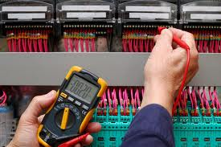
Uvod v Elektrotehniko

Slide 2
Zgodovinski razvoj elektrike
leta 600 pr. n. št pričajo, da je bila elektrika znana starim Grkom
Jantarno palico podrgnejo s krznom, palica privlači krzno
»Bagdadska baterija«l eta 250 pr. n. št spominja na elektrokemijsko celico
Edison je v kampanji promoviral tudi električni stol kot metodo usmrtitve.

Slide 3
Področja uporabe električne energije
Gospodinske aparate
Delovne stroje
Računalnike in drugo opremo.
Razvetljavo (luči)
…

Slide 4
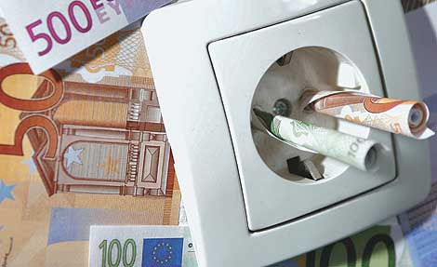
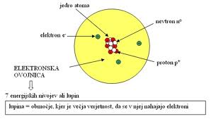
Kaj je elektrika(zgradba atoma)
Atom je zgrajen iz pozitivnega in negativnega naboja. Zgradba snovi vpliva na prevodnost materialov. Prevodniki so npr. voda, kovina; izolatorji pa npr. les, umetne mase…
Električni tok (I) je urejeno gibanje prostih elektronov.

Slide 5
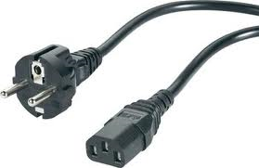
Sestavni deli elekričnega kroga
upori, kondenzatorji, stikala, transformatorji in žarnice.
Elektronska vezja vsebujejo aktivne sestavine, običajno polprevodnike.

Slide 6
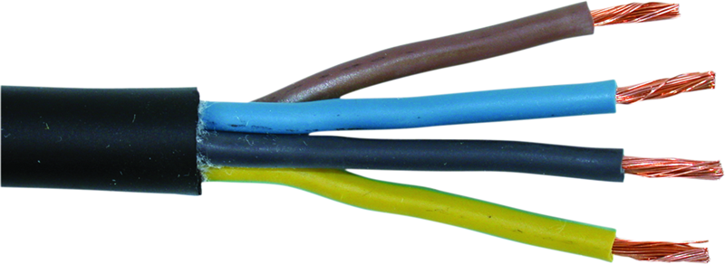
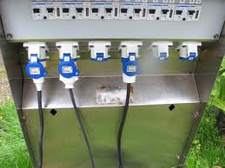
Prevodniki in Izolatorji
Prevodniki so snovi, ki prevajajo elektriko.
Električni izolator je snov, ki ne prevaja oziroma slabo prevaja električni tok

Slide 7
Ele. Napeljave v stanovanju - hiši

Slide 8
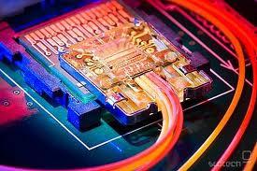
Vodniki
Ozemljitev
Ničelni vodnik
Fazni vodnik
Fazni vodnik
Najpogostejši material za vodnike je baker in aluminij, ki sta dobra prevodnika.

Slide 9
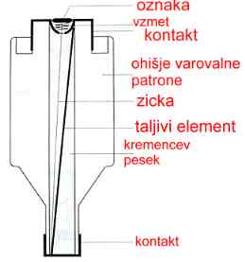
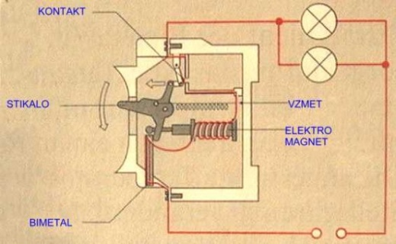
Varovalke
Naloga varovalk je prekiniti pretok električne energije pri prekoračitvi določenih vrednostnih mej, preprečiti požar na kablih pri preobremenjenih električnih napravah in zmanjšati nevarnost za uporabnike.
Varovalke v keramičnem ohišju valjaste oblike vsebujejo tanko žičko, ki se pri višji jakosti toka, kot je bilo dovoljeno stali in tako prekine električni tok.

Slide 10
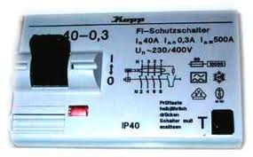
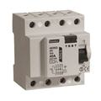
Fid stikalo
FID stikalo prekine povezavo z električnim omrežjem, ko električni tok preseže mejno vrednost. Običajna občutljivost FID stikal je pod 0,03 A
FID stikalo je zgrajeno tako, da zazna, da je zaradi okvare ali nepravilnega ravnanja stekel električni tok po "napačni" poti in delčku sekunde izklopi električno omrežje.

Slide 11
Viri električne energije

Slide 12
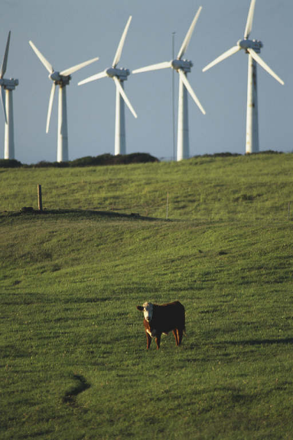
Elektrarne na veter
- Izkoriščanje energije vetra je mogoče s pretvarjanjem energije vetra v električno energijo s pomočjo vetrnic, ki poganjajo električni generator.
- Potreben je dovolj stalen in močan veter.
- Najprimernejše lokacije so: gorski grebeni, doline, morje.
Okolju zelo prijazne.
Izkoristek približno 20% - 30%

Slide 15
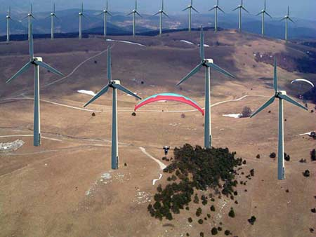
Opis
Vsaka vetrna turbina (vetrnica) naj bi bila nameščena na betonskem temelju 200 m3 , stolpu višine 55 m in premera 3 m, teže 58 t, na vrhu katerega se vrti trikraki rotor premera 52 m teže 10t in generator 22 t. Skupna višina vetrne turbine tako znaša 82 m in teže 90 t, kar ustreza višini 30-nadstropne stolpnice. (Za primerjavo, oddajnik, antena pri Občinah je visoka 54m.)

Slide 16
Viri
http://sl.wikipedia.org/wiki/Elektrika - zgodovina elektrike,kaj je elektrika
http://www.fiz.e-va.si/lessons/213/ - električni krog
http://elektrotehnika.wikispaces.com/Prevodniki+in+izolatorji -prevodniki in izolatorji
http://ro.zrsss.si/~puncer/elektrika/vodniki.html -vodniki
http://ro.zrsss.si/~puncer/elektrika/varovalke.html -varovalke
http://ro.zrsss.si/~puncer/elektrika/fid.html -fid stikalo
http://www.vetrne-elektrarne.si/ -elektrarne na veter

